Slide 1
ІННОВАЦІЇ ЗНО-2015
testportal.gov.ua
test-center.od.ua

Slide 2
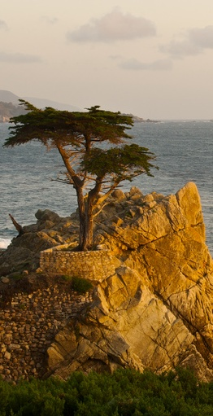
ЗНО 2015
Інформація – шлях до успіху!
П’ять головних інновацій у
ЗНО-2015
Notes:
Animated title moves behind picture
(Intermediate)
To reproduce the shape effects on this slide, do the following:
On the Home tab, in the Slides group, click Layout, and then click Blank.
On the Home tab, in the Drawing group, click Shapes, and then under Rectangles click Rectangle (first option from the left). On the slide, drag to draw a rectangle.
Select the rectangle. Under Drawing Tools, on the Format tab, in the Size group, do the following:
In the Shape Height box, enter 3.17”.
In the Shape Width box, enter 9.5”.
Drag the rectangle slightly above the middle of the slide.
Select the rectangle. On the Home tab, in the Drawing group, click Arrange, point to Align, and then do the following:
Click Align to Slide.
Click Align Left.
Under Drawing Tools, on the Format tab, in the Shape Styles group, click the next to Shape Outline, and then click No Outline.
Under Drawing Tools, on the Format tab, in the Shape Styles group, click the Format Shape dialog box launcher. In the Format Shape dialog box, click Fill in the left pane, select Gradient fill in the Fill pane, and then do the following:
In the Type list, select Linear.
In the Angle box, enter 0.
Under Gradient stops, click Add gradient stops or Remove gradient stops until two stops appear in the slider.
Also under Gradient stops, customize the gradient stops as follows:
Select the first stop in the slider, and then do the following:
In the Position box, enter 0%.
Click the button next to Color, and then under Theme Colors click Orange, Accent 6, Darker 50% (fifth row, 10th option from the left).
Select the next stop in the slider, and then do the following:
In the Position box, enter 100%.
Click the button next to Color, and then under Theme Colors click Orange, Accent 6, Darker 25% (fourth row, 10th option from the left).
To reproduce the “heading” text box on this slide, do the following:
On the Insert tab, in the Text group, select Text Box. On the slide, drag to draw a text box.
Enter the heading text, and then select text. On the Home tab, in the Font group, do the following:
In the Font list, select Calibri.
In the Font Size box, enter 38.
Click Bold.
Click the arrow next to Font Color, and then under Theme Colors click Orange, Accent 6, Darker 25% (fourth row, 10th option from the left).
On the Home tab, in the Paragraph group, click Align Text Left.
Drag the text box just above the rectangle, in the right half of the slide.
To reproduce the second text box on this slide, do the following:
On the Insert tab, in the Text group, click Text Box. On the slide, drag to draw a text box.
Enter three lines of text with paragraph breaks, and then select the text. On the Home tab, in the Font group, do the following:
In the Font list, select Calibri.
In the Font Size list, select 28.
Click Bold.
Click the arrow next to Font Color, and then under Theme Colors click White, Background 1 (first row, first option from the left).
On the Home tab, in the Paragraph group, click the Paragraph dialog box launcher. In the Paragraph dialog box, do the following:
On the Indents and Spacing tab, under General, select Left in the Alignment box.
Under Spacing, select 12 in the After box.
Drag the second text box onto the rectangle, below the “heading” text box.
To reproduce the full-color picture on this slide, do the following:
On the Insert tab, in the Images group, click Picture. In the Insert Picture dialog box, select a picture, and then click Insert.
On the slide, select the picture. Under Picture Tools, on the Format tab, in the Size group, click the Size and Position dialog box launcher. In the Format Picture dialog box, resize or crop the image so that the height is set to 5.08” and the width is set to 2.61”. To crop the picture, click Crop in the left pane, and in the right pane, under Crop position, enter values into the Height, Width, Left, and Top boxes. To resize the picture, click Size in the left pane, and in the right pane, under Size and rotate, enter values into the Height and Width boxes.
Also in the Format Picture dialog box, click Glow and Soft Edges in the left pane, and then, in the Glow and Soft Edges pane, do the following:
Under Glow, click the button next to Presets, and then click Blue, 5 pt glow Accent color 1 (first row, first option from the left).
Click the button next to Color, and then under Theme Colors click White, Background 1 (first row, first option from the left).
Drag the full-color picture on top of the rectangle, to the left of the text boxes.
On the Home tab, in the Drawing group, click Arrange, point to Align, and then do the following:
Click Align to Slide.
Click Align Top.
To reproduce the second picture on this slide, do the following:
On the Insert tab, in the Images group, click Picture. In the Insert Picture dialog box, select the same picture, and then click Insert.
On the slide, select the picture. On the slide, select the picture. Under Picture Tools, on the Format tab, in the Size group, click the Size and Position dialog box launcher. In the Format Picture dialog box, resize or crop the image so that the height is set to 2.44” and the width is set to 2.61”. To crop the picture, click Crop in the left pane, and in the right pane, under Crop position, enter values into the Height, Width, Left, and Top boxes. To resize the picture, click Size in the left pane, and in the right pane, under Size and rotate, enter values into the Height and Width boxes.
On the slide, drag the new picture directly below the first one, and then, in the Format Picture dialog box, in the Crop tab, under Picture Position, adjust the Offset X and Offset Y settings to align the content of the two images so that they appear continuous.
Also in the Format Picture dialog box, click Picture Corrections in the left pane, and in the Picture Corrections pane, under Brightness and Contrast, do the following:
In the Brightness box, enter 70%.
In the Contrast box, enter -70%.
Select the smaller picture. On the Home tab, in the Drawing group, click Arrange, point to Align, and then do the following:
Click Align to Slide.
Click Align Bottom.
Press and hold CTRL, and then select both pictures. On the Home tab, in the Drawing group, click Arrange, point to Align, and then do the following:
Click Align Selected Objects.
Click Align Center.
To reproduce the animation effects on this slide, do the following:
On the slide, select the “heading” text box. On the Animations tab, in the Advanced Animation group, click Add Animation, and then under Entrance click Fade.
On the Animations tab, in the Timing group, in the Start list, select With Previous.
On the Animations tab, in the Timing group, in the Duration box, enter 2.
On the Animations tab, in the Timing group, in the Delay box, enter 1.5.
On the slide, select the “heading” text box. On the Animations tab, in the Advanced Animation group, click Add Animation, and then under Motion Paths click Lines.
On the Animations tab, in the Timing group, in the Start list, select With Previous.
On the Animations tab, in the Timing group, in the Duration box, enter 2.
On the Animations tab, in the Animation group, click Effect Options, and then click Left.
On the Animations tab, in the Animation group, click Effect Options, and then click Reverse Path Direction.
On the slide, select the motion path for the “heading” text box, point to the starting point (green arrow) of the motion path until the cursor becomes a two-headed arrow. Press and hold SHIFT, and then drag the starting point about 1.5” off the left edge of the slide. (Note: If your lines of text are longer than in the example above, you may need to further increase the length of the motion path. )
On the slide, select the second text box. On the slide, select the “heading” text box. On the Animations tab, in the Advanced Animation group, click Add Animation, and then under Entrance click Fade.
On the Animations tab, in the Animation group, click the Show Additional Effect Options dialog box launcher. In the Fade dialog box, do the following:
On the Effect tab, in the Animate text list, select By Letter.
In the % delay between letters box, enter 5.
On the Timing tab, in the Start list, select After Previous.
In the Duration list, select 0.5 seconds (Very Fast).
On the Text Animation tab, in the Group text list, select By 1st Level Paragraphs.
To reproduce the background on this slide, do the following:
One the Design tab, in the Background group, click Background Styles, and then click Format Background. In the Format Background dialog box, click Fill in the left pane, select Gradient fill in the Fill pane, and then do the following:
In the Type list, select Radial.
Click the button next to Direction, and then click From Center (third option from the left).
Under Gradient stops, click Add gradient stops or Remove gradient stops until three stops appear in the slider.
Also under Gradient stops, customize the gradient stops as follows:
Select the first stop in the slider, and then do the following:
In the Position box, enter 0%.
Click the button next to Color, and then under Theme Colors click White, Background 1 (first row, first option from the left).
In the Transparency box, enter 0%.
Select the next stop in the slider, and then do the following:
In the Position box, enter 40%.
Click the button next to Color, and then under Theme Colors click White, Background 1 (first row, first option from the left).
In the Transparency box, enter 0%.
Select the next stop in the slider, and then do the following:
In the Position box, enter 100%.
Click the button next to Color, click More Colors, and then in the Colors dialog box, on the Custom tab, enter values for Red: 232, Green: 227, and Blue: 216.

Slide 3
Перелік головних інновацій у ЗНО-2015
1
У 2015 році буде змінена система визначення результатів ЗНО (поріг «склав – не склав»)
2
При вступі до ВНЗ чинним буде лише Сертифікат 2015 року
3
Результати ЗНО з української мови і літератури будуть зараховані як оцінка ДПА
4
З української мови і літератури та математики будуть запроваджені тести двох рівнів
5
Зменшено кількість предметів ЗНО

Slide 4
Коментар щодо зміни системи визначення результатів ЗНО
(поріг «склав – не склав»)
ЗНО 2015

Slide 5
Поріг «склав – не склав»
У 2015 році вводиться поняття порогового балу «склав – не склав».
Група експертів, опрацювавши усі завдання сертифікаційної роботи, за спеціальною методикою визначатиме кількість тестових балів, необхідних для подолання порогу «склав – не склав».
Результати учасників, що подолали поріг, переводяться у шкалу 100-200 балів.
Ті учасники, які набрали менше тестових балів, вважаються такими, що не склали ЗНО.

Slide 6
Коментар щодо зарахування результатів ЗНО з української мови і літератури
(ЗНО - ДПА)
ЗНО 2015

Slide 7
ЗНО+ДПА
ЗНО з української мови та літератури:
є обов’язковим для усіх абітурієнтів
результати ЗНО з української мови та літератури (базовий рівень – українська мова) зараховується як результат ДПА для всіх випускників старшої школи ЗНЗ.
тестові бали з української мови будуть переведені у 12-бальну шкалу

Slide 8
Коментар щодо зменшення кількості предметів ЗНО
ЗНО 2015

Slide 9
Предмети ЗНО-2015
1. Українська мова і література
2. Історія України
3. Математика
4. Біологія
5. Географія
6. Фізика
7. Хімія
8. Російська мова
9. Англійська мова
10. Німецька мова
11. Іспанська мова
12. Французька мова
Із переліку предметів ЗНО виключені:
Всесвітня історія
Світова література
ВАЖЛИВО!
ЗНО з кожної іноземної мови буде проходити в окремі дні!

Slide 10
Коментар до інновації:
при вступі до ВНЗ чинним буде лише Сертифікат ЗНО-2015
ЗНО 2015

Slide 11
Чинним буде лише Сертифікат ЗНО-2015
У 2015 році під час вступу до вищих навчальних закладів чинним буде лише Сертифікат
ЗНО 2015 року.
Випускники, які мають Сертифікати ЗНО минулих років і планують у 2015 році вступати до ВНЗ, повинні зареєструватися та пройти ЗНО-2015.

Slide 12
Коментар щодо запровадження тестів двох рівнів з української мови і літератури та математики
ЗНО 2015

Slide 13
Дворівневість
У 2015 році тести з української мови і літератури, математики будуть двох рівнів складності: базового та поглибленого.
У правилах прийому до ВНЗ (до 1 грудня 2014 року) будуть визначені спеціальності, для вступу на які вимагатимуть результати поглибленого рівня з цих предметів.
Абітурієнти, які планують вступати на такі спеціальності, вибиратимуть тест поглибленого рівня.
Тест поглибленого рівня міститиме і базову частину. Абітурієнт, який обере поглиблений рівень, отримає дві окремі оцінки у шкалі 100-200 балів: за базовий і поглиблений рівні.

Slide 14
ЗНО 2015
Інформація – шлях до успіху!
Дворівневі тести з української мові і літератури та математики
(пояснення УЦОЯО - фільм)
Notes:
Animated title moves behind picture
(Intermediate)
To reproduce the shape effects on this slide, do the following:
On the Home tab, in the Slides group, click Layout, and then click Blank.
On the Home tab, in the Drawing group, click Shapes, and then under Rectangles click Rectangle (first option from the left). On the slide, drag to draw a rectangle.
Select the rectangle. Under Drawing Tools, on the Format tab, in the Size group, do the following:
In the Shape Height box, enter 3.17”.
In the Shape Width box, enter 9.5”.
Drag the rectangle slightly above the middle of the slide.
Select the rectangle. On the Home tab, in the Drawing group, click Arrange, point to Align, and then do the following:
Click Align to Slide.
Click Align Left.
Under Drawing Tools, on the Format tab, in the Shape Styles group, click the next to Shape Outline, and then click No Outline.
Under Drawing Tools, on the Format tab, in the Shape Styles group, click the Format Shape dialog box launcher. In the Format Shape dialog box, click Fill in the left pane, select Gradient fill in the Fill pane, and then do the following:
In the Type list, select Linear.
In the Angle box, enter 0.
Under Gradient stops, click Add gradient stops or Remove gradient stops until two stops appear in the slider.
Also under Gradient stops, customize the gradient stops as follows:
Select the first stop in the slider, and then do the following:
In the Position box, enter 0%.
Click the button next to Color, and then under Theme Colors click Orange, Accent 6, Darker 50% (fifth row, 10th option from the left).
Select the next stop in the slider, and then do the following:
In the Position box, enter 100%.
Click the button next to Color, and then under Theme Colors click Orange, Accent 6, Darker 25% (fourth row, 10th option from the left).
To reproduce the “heading” text box on this slide, do the following:
On the Insert tab, in the Text group, select Text Box. On the slide, drag to draw a text box.
Enter the heading text, and then select text. On the Home tab, in the Font group, do the following:
In the Font list, select Calibri.
In the Font Size box, enter 38.
Click Bold.
Click the arrow next to Font Color, and then under Theme Colors click Orange, Accent 6, Darker 25% (fourth row, 10th option from the left).
On the Home tab, in the Paragraph group, click Align Text Left.
Drag the text box just above the rectangle, in the right half of the slide.
To reproduce the second text box on this slide, do the following:
On the Insert tab, in the Text group, click Text Box. On the slide, drag to draw a text box.
Enter three lines of text with paragraph breaks, and then select the text. On the Home tab, in the Font group, do the following:
In the Font list, select Calibri.
In the Font Size list, select 28.
Click Bold.
Click the arrow next to Font Color, and then under Theme Colors click White, Background 1 (first row, first option from the left).
On the Home tab, in the Paragraph group, click the Paragraph dialog box launcher. In the Paragraph dialog box, do the following:
On the Indents and Spacing tab, under General, select Left in the Alignment box.
Under Spacing, select 12 in the After box.
Drag the second text box onto the rectangle, below the “heading” text box.
To reproduce the full-color picture on this slide, do the following:
On the Insert tab, in the Images group, click Picture. In the Insert Picture dialog box, select a picture, and then click Insert.
On the slide, select the picture. Under Picture Tools, on the Format tab, in the Size group, click the Size and Position dialog box launcher. In the Format Picture dialog box, resize or crop the image so that the height is set to 5.08” and the width is set to 2.61”. To crop the picture, click Crop in the left pane, and in the right pane, under Crop position, enter values into the Height, Width, Left, and Top boxes. To resize the picture, click Size in the left pane, and in the right pane, under Size and rotate, enter values into the Height and Width boxes.
Also in the Format Picture dialog box, click Glow and Soft Edges in the left pane, and then, in the Glow and Soft Edges pane, do the following:
Under Glow, click the button next to Presets, and then click Blue, 5 pt glow Accent color 1 (first row, first option from the left).
Click the button next to Color, and then under Theme Colors click White, Background 1 (first row, first option from the left).
Drag the full-color picture on top of the rectangle, to the left of the text boxes.
On the Home tab, in the Drawing group, click Arrange, point to Align, and then do the following:
Click Align to Slide.
Click Align Top.
To reproduce the second picture on this slide, do the following:
On the Insert tab, in the Images group, click Picture. In the Insert Picture dialog box, select the same picture, and then click Insert.
On the slide, select the picture. On the slide, select the picture. Under Picture Tools, on the Format tab, in the Size group, click the Size and Position dialog box launcher. In the Format Picture dialog box, resize or crop the image so that the height is set to 2.44” and the width is set to 2.61”. To crop the picture, click Crop in the left pane, and in the right pane, under Crop position, enter values into the Height, Width, Left, and Top boxes. To resize the picture, click Size in the left pane, and in the right pane, under Size and rotate, enter values into the Height and Width boxes.
On the slide, drag the new picture directly below the first one, and then, in the Format Picture dialog box, in the Crop tab, under Picture Position, adjust the Offset X and Offset Y settings to align the content of the two images so that they appear continuous.
Also in the Format Picture dialog box, click Picture Corrections in the left pane, and in the Picture Corrections pane, under Brightness and Contrast, do the following:
In the Brightness box, enter 70%.
In the Contrast box, enter -70%.
Select the smaller picture. On the Home tab, in the Drawing group, click Arrange, point to Align, and then do the following:
Click Align to Slide.
Click Align Bottom.
Press and hold CTRL, and then select both pictures. On the Home tab, in the Drawing group, click Arrange, point to Align, and then do the following:
Click Align Selected Objects.
Click Align Center.
To reproduce the animation effects on this slide, do the following:
On the slide, select the “heading” text box. On the Animations tab, in the Advanced Animation group, click Add Animation, and then under Entrance click Fade.
On the Animations tab, in the Timing group, in the Start list, select With Previous.
On the Animations tab, in the Timing group, in the Duration box, enter 2.
On the Animations tab, in the Timing group, in the Delay box, enter 1.5.
On the slide, select the “heading” text box. On the Animations tab, in the Advanced Animation group, click Add Animation, and then under Motion Paths click Lines.
On the Animations tab, in the Timing group, in the Start list, select With Previous.
On the Animations tab, in the Timing group, in the Duration box, enter 2.
On the Animations tab, in the Animation group, click Effect Options, and then click Left.
On the Animations tab, in the Animation group, click Effect Options, and then click Reverse Path Direction.
On the slide, select the motion path for the “heading” text box, point to the starting point (green arrow) of the motion path until the cursor becomes a two-headed arrow. Press and hold SHIFT, and then drag the starting point about 1.5” off the left edge of the slide. (Note: If your lines of text are longer than in the example above, you may need to further increase the length of the motion path. )
On the slide, select the second text box. On the slide, select the “heading” text box. On the Animations tab, in the Advanced Animation group, click Add Animation, and then under Entrance click Fade.
On the Animations tab, in the Animation group, click the Show Additional Effect Options dialog box launcher. In the Fade dialog box, do the following:
On the Effect tab, in the Animate text list, select By Letter.
In the % delay between letters box, enter 5.
On the Timing tab, in the Start list, select After Previous.
In the Duration list, select 0.5 seconds (Very Fast).
On the Text Animation tab, in the Group text list, select By 1st Level Paragraphs.
To reproduce the background on this slide, do the following:
One the Design tab, in the Background group, click Background Styles, and then click Format Background. In the Format Background dialog box, click Fill in the left pane, select Gradient fill in the Fill pane, and then do the following:
In the Type list, select Radial.
Click the button next to Direction, and then click From Center (third option from the left).
Under Gradient stops, click Add gradient stops or Remove gradient stops until three stops appear in the slider.
Also under Gradient stops, customize the gradient stops as follows:
Select the first stop in the slider, and then do the following:
In the Position box, enter 0%.
Click the button next to Color, and then under Theme Colors click White, Background 1 (first row, first option from the left).
In the Transparency box, enter 0%.
Select the next stop in the slider, and then do the following:
In the Position box, enter 40%.
Click the button next to Color, and then under Theme Colors click White, Background 1 (first row, first option from the left).
In the Transparency box, enter 0%.
Select the next stop in the slider, and then do the following:
In the Position box, enter 100%.
Click the button next to Color, click More Colors, and then in the Colors dialog box, on the Custom tab, enter values for Red: 232, Green: 227, and Blue: 216.

Slide 15
ЗНО 2015
Інформація – шлях до успіху!
ВАЖЛИВО!
Змінилася загальна кількість завдань у сертифікаційних роботах із хімії, фізики, біології
Notes:
Animated title moves behind picture
(Intermediate)
To reproduce the shape effects on this slide, do the following:
On the Home tab, in the Slides group, click Layout, and then click Blank.
On the Home tab, in the Drawing group, click Shapes, and then under Rectangles click Rectangle (first option from the left). On the slide, drag to draw a rectangle.
Select the rectangle. Under Drawing Tools, on the Format tab, in the Size group, do the following:
In the Shape Height box, enter 3.17”.
In the Shape Width box, enter 9.5”.
Drag the rectangle slightly above the middle of the slide.
Select the rectangle. On the Home tab, in the Drawing group, click Arrange, point to Align, and then do the following:
Click Align to Slide.
Click Align Left.
Under Drawing Tools, on the Format tab, in the Shape Styles group, click the next to Shape Outline, and then click No Outline.
Under Drawing Tools, on the Format tab, in the Shape Styles group, click the Format Shape dialog box launcher. In the Format Shape dialog box, click Fill in the left pane, select Gradient fill in the Fill pane, and then do the following:
In the Type list, select Linear.
In the Angle box, enter 0.
Under Gradient stops, click Add gradient stops or Remove gradient stops until two stops appear in the slider.
Also under Gradient stops, customize the gradient stops as follows:
Select the first stop in the slider, and then do the following:
In the Position box, enter 0%.
Click the button next to Color, and then under Theme Colors click Orange, Accent 6, Darker 50% (fifth row, 10th option from the left).
Select the next stop in the slider, and then do the following:
In the Position box, enter 100%.
Click the button next to Color, and then under Theme Colors click Orange, Accent 6, Darker 25% (fourth row, 10th option from the left).
To reproduce the “heading” text box on this slide, do the following:
On the Insert tab, in the Text group, select Text Box. On the slide, drag to draw a text box.
Enter the heading text, and then select text. On the Home tab, in the Font group, do the following:
In the Font list, select Calibri.
In the Font Size box, enter 38.
Click Bold.
Click the arrow next to Font Color, and then under Theme Colors click Orange, Accent 6, Darker 25% (fourth row, 10th option from the left).
On the Home tab, in the Paragraph group, click Align Text Left.
Drag the text box just above the rectangle, in the right half of the slide.
To reproduce the second text box on this slide, do the following:
On the Insert tab, in the Text group, click Text Box. On the slide, drag to draw a text box.
Enter three lines of text with paragraph breaks, and then select the text. On the Home tab, in the Font group, do the following:
In the Font list, select Calibri.
In the Font Size list, select 28.
Click Bold.
Click the arrow next to Font Color, and then under Theme Colors click White, Background 1 (first row, first option from the left).
On the Home tab, in the Paragraph group, click the Paragraph dialog box launcher. In the Paragraph dialog box, do the following:
On the Indents and Spacing tab, under General, select Left in the Alignment box.
Under Spacing, select 12 in the After box.
Drag the second text box onto the rectangle, below the “heading” text box.
To reproduce the full-color picture on this slide, do the following:
On the Insert tab, in the Images group, click Picture. In the Insert Picture dialog box, select a picture, and then click Insert.
On the slide, select the picture. Under Picture Tools, on the Format tab, in the Size group, click the Size and Position dialog box launcher. In the Format Picture dialog box, resize or crop the image so that the height is set to 5.08” and the width is set to 2.61”. To crop the picture, click Crop in the left pane, and in the right pane, under Crop position, enter values into the Height, Width, Left, and Top boxes. To resize the picture, click Size in the left pane, and in the right pane, under Size and rotate, enter values into the Height and Width boxes.
Also in the Format Picture dialog box, click Glow and Soft Edges in the left pane, and then, in the Glow and Soft Edges pane, do the following:
Under Glow, click the button next to Presets, and then click Blue, 5 pt glow Accent color 1 (first row, first option from the left).
Click the button next to Color, and then under Theme Colors click White, Background 1 (first row, first option from the left).
Drag the full-color picture on top of the rectangle, to the left of the text boxes.
On the Home tab, in the Drawing group, click Arrange, point to Align, and then do the following:
Click Align to Slide.
Click Align Top.
To reproduce the second picture on this slide, do the following:
On the Insert tab, in the Images group, click Picture. In the Insert Picture dialog box, select the same picture, and then click Insert.
On the slide, select the picture. On the slide, select the picture. Under Picture Tools, on the Format tab, in the Size group, click the Size and Position dialog box launcher. In the Format Picture dialog box, resize or crop the image so that the height is set to 2.44” and the width is set to 2.61”. To crop the picture, click Crop in the left pane, and in the right pane, under Crop position, enter values into the Height, Width, Left, and Top boxes. To resize the picture, click Size in the left pane, and in the right pane, under Size and rotate, enter values into the Height and Width boxes.
On the slide, drag the new picture directly below the first one, and then, in the Format Picture dialog box, in the Crop tab, under Picture Position, adjust the Offset X and Offset Y settings to align the content of the two images so that they appear continuous.
Also in the Format Picture dialog box, click Picture Corrections in the left pane, and in the Picture Corrections pane, under Brightness and Contrast, do the following:
In the Brightness box, enter 70%.
In the Contrast box, enter -70%.
Select the smaller picture. On the Home tab, in the Drawing group, click Arrange, point to Align, and then do the following:
Click Align to Slide.
Click Align Bottom.
Press and hold CTRL, and then select both pictures. On the Home tab, in the Drawing group, click Arrange, point to Align, and then do the following:
Click Align Selected Objects.
Click Align Center.
To reproduce the animation effects on this slide, do the following:
On the slide, select the “heading” text box. On the Animations tab, in the Advanced Animation group, click Add Animation, and then under Entrance click Fade.
On the Animations tab, in the Timing group, in the Start list, select With Previous.
On the Animations tab, in the Timing group, in the Duration box, enter 2.
On the Animations tab, in the Timing group, in the Delay box, enter 1.5.
On the slide, select the “heading” text box. On the Animations tab, in the Advanced Animation group, click Add Animation, and then under Motion Paths click Lines.
On the Animations tab, in the Timing group, in the Start list, select With Previous.
On the Animations tab, in the Timing group, in the Duration box, enter 2.
On the Animations tab, in the Animation group, click Effect Options, and then click Left.
On the Animations tab, in the Animation group, click Effect Options, and then click Reverse Path Direction.
On the slide, select the motion path for the “heading” text box, point to the starting point (green arrow) of the motion path until the cursor becomes a two-headed arrow. Press and hold SHIFT, and then drag the starting point about 1.5” off the left edge of the slide. (Note: If your lines of text are longer than in the example above, you may need to further increase the length of the motion path. )
On the slide, select the second text box. On the slide, select the “heading” text box. On the Animations tab, in the Advanced Animation group, click Add Animation, and then under Entrance click Fade.
On the Animations tab, in the Animation group, click the Show Additional Effect Options dialog box launcher. In the Fade dialog box, do the following:
On the Effect tab, in the Animate text list, select By Letter.
In the % delay between letters box, enter 5.
On the Timing tab, in the Start list, select After Previous.
In the Duration list, select 0.5 seconds (Very Fast).
On the Text Animation tab, in the Group text list, select By 1st Level Paragraphs.
To reproduce the background on this slide, do the following:
One the Design tab, in the Background group, click Background Styles, and then click Format Background. In the Format Background dialog box, click Fill in the left pane, select Gradient fill in the Fill pane, and then do the following:
In the Type list, select Radial.
Click the button next to Direction, and then click From Center (third option from the left).
Under Gradient stops, click Add gradient stops or Remove gradient stops until three stops appear in the slider.
Also under Gradient stops, customize the gradient stops as follows:
Select the first stop in the slider, and then do the following:
In the Position box, enter 0%.
Click the button next to Color, and then under Theme Colors click White, Background 1 (first row, first option from the left).
In the Transparency box, enter 0%.
Select the next stop in the slider, and then do the following:
In the Position box, enter 40%.
Click the button next to Color, and then under Theme Colors click White, Background 1 (first row, first option from the left).
In the Transparency box, enter 0%.
Select the next stop in the slider, and then do the following:
In the Position box, enter 100%.
Click the button next to Color, click More Colors, and then in the Colors dialog box, on the Custom tab, enter values for Red: 232, Green: 227, and Blue: 216.

Slide 16
Хімія. Увага – додана нова форма ТЗ (№№ 45-54)
Порівняльні складові
К-ть завдань СР
Час на виконання
ЗНО-2014
60
150 хв.
ЗНО-2015
54
Макс. к-ть балів
150 хв.
94
86
ТЗ з вибором 1 пр. відповіді
№№ 1-36
ТЗ на встановлення відповідності
№№ 37-42
ТЗ на встановлення пр. послідовності
№№ 43-44
ТЗ відкритої форми з короткою відповіддю (нові) – вписати отриманий числовий результат
№№ 45-54

Slide 17
Фізика. Увага – змінена к-ть ТЗ за формами
Порівняльні складові
К-ть завдань СР
Час на виконання
ЗНО-2014
34
180 хв.
ЗНО-2015
34
Макс. к-ть балів
180 хв.
56
54
ТЗ з вибором 1 пр. відповіді
№№ 1-20
ТЗ на встановлення відповідності
№№ 21-23 (було 21-24)
ТЗ відкритої форми з короткою відповіддю
№№ 24-34 (було 25-34)

Slide 18
Біологія. Увага – виключена одна форма ТЗ
Порівняльні складові
К-ть завдань СР
Час на виконання
ЗНО-2014
54
120 хв.
ЗНО-2015
50
Макс. к-ть балів
120 хв.
76
76
ТЗ з вибором 1 пр. відповіді
№№ 1-40 (було 1-42)
ТЗ на встановлення відповідності
№№ 41-46 (було 43-48)
ТЗ з вибором трьох правильних відповідей із трьох груп запропонованих варіантів відповідей
№№ 47-50 (було 51-54)

Slide 19
УВАГА!
Із більш детальною характеристикою сертифікаційних робіт з усіх предметів ЗНО-2015 можна ознайомитися на сайті Українського центру оцінювання якості освіти за адресою в Інтернеті: www.testportal.gov.ua
у рубриці «Підготовка до ЗНО»

Slide 20
Пробне ЗНО 2015
Інформація – шлях до успіху!
Особливості проведення пробного зовнішнього незалежного оцінювання
Наказ УЦОЯО
від 16.10.2014. № 106
Notes:
Animated title moves behind picture
(Intermediate)
To reproduce the shape effects on this slide, do the following:
On the Home tab, in the Slides group, click Layout, and then click Blank.
On the Home tab, in the Drawing group, click Shapes, and then under Rectangles click Rectangle (first option from the left). On the slide, drag to draw a rectangle.
Select the rectangle. Under Drawing Tools, on the Format tab, in the Size group, do the following:
In the Shape Height box, enter 3.17”.
In the Shape Width box, enter 9.5”.
Drag the rectangle slightly above the middle of the slide.
Select the rectangle. On the Home tab, in the Drawing group, click Arrange, point to Align, and then do the following:
Click Align to Slide.
Click Align Left.
Under Drawing Tools, on the Format tab, in the Shape Styles group, click the next to Shape Outline, and then click No Outline.
Under Drawing Tools, on the Format tab, in the Shape Styles group, click the Format Shape dialog box launcher. In the Format Shape dialog box, click Fill in the left pane, select Gradient fill in the Fill pane, and then do the following:
In the Type list, select Linear.
In the Angle box, enter 0.
Under Gradient stops, click Add gradient stops or Remove gradient stops until two stops appear in the slider.
Also under Gradient stops, customize the gradient stops as follows:
Select the first stop in the slider, and then do the following:
In the Position box, enter 0%.
Click the button next to Color, and then under Theme Colors click Orange, Accent 6, Darker 50% (fifth row, 10th option from the left).
Select the next stop in the slider, and then do the following:
In the Position box, enter 100%.
Click the button next to Color, and then under Theme Colors click Orange, Accent 6, Darker 25% (fourth row, 10th option from the left).
To reproduce the “heading” text box on this slide, do the following:
On the Insert tab, in the Text group, select Text Box. On the slide, drag to draw a text box.
Enter the heading text, and then select text. On the Home tab, in the Font group, do the following:
In the Font list, select Calibri.
In the Font Size box, enter 38.
Click Bold.
Click the arrow next to Font Color, and then under Theme Colors click Orange, Accent 6, Darker 25% (fourth row, 10th option from the left).
On the Home tab, in the Paragraph group, click Align Text Left.
Drag the text box just above the rectangle, in the right half of the slide.
To reproduce the second text box on this slide, do the following:
On the Insert tab, in the Text group, click Text Box. On the slide, drag to draw a text box.
Enter three lines of text with paragraph breaks, and then select the text. On the Home tab, in the Font group, do the following:
In the Font list, select Calibri.
In the Font Size list, select 28.
Click Bold.
Click the arrow next to Font Color, and then under Theme Colors click White, Background 1 (first row, first option from the left).
On the Home tab, in the Paragraph group, click the Paragraph dialog box launcher. In the Paragraph dialog box, do the following:
On the Indents and Spacing tab, under General, select Left in the Alignment box.
Under Spacing, select 12 in the After box.
Drag the second text box onto the rectangle, below the “heading” text box.
To reproduce the full-color picture on this slide, do the following:
On the Insert tab, in the Images group, click Picture. In the Insert Picture dialog box, select a picture, and then click Insert.
On the slide, select the picture. Under Picture Tools, on the Format tab, in the Size group, click the Size and Position dialog box launcher. In the Format Picture dialog box, resize or crop the image so that the height is set to 5.08” and the width is set to 2.61”. To crop the picture, click Crop in the left pane, and in the right pane, under Crop position, enter values into the Height, Width, Left, and Top boxes. To resize the picture, click Size in the left pane, and in the right pane, under Size and rotate, enter values into the Height and Width boxes.
Also in the Format Picture dialog box, click Glow and Soft Edges in the left pane, and then, in the Glow and Soft Edges pane, do the following:
Under Glow, click the button next to Presets, and then click Blue, 5 pt glow Accent color 1 (first row, first option from the left).
Click the button next to Color, and then under Theme Colors click White, Background 1 (first row, first option from the left).
Drag the full-color picture on top of the rectangle, to the left of the text boxes.
On the Home tab, in the Drawing group, click Arrange, point to Align, and then do the following:
Click Align to Slide.
Click Align Top.
To reproduce the second picture on this slide, do the following:
On the Insert tab, in the Images group, click Picture. In the Insert Picture dialog box, select the same picture, and then click Insert.
On the slide, select the picture. On the slide, select the picture. Under Picture Tools, on the Format tab, in the Size group, click the Size and Position dialog box launcher. In the Format Picture dialog box, resize or crop the image so that the height is set to 2.44” and the width is set to 2.61”. To crop the picture, click Crop in the left pane, and in the right pane, under Crop position, enter values into the Height, Width, Left, and Top boxes. To resize the picture, click Size in the left pane, and in the right pane, under Size and rotate, enter values into the Height and Width boxes.
On the slide, drag the new picture directly below the first one, and then, in the Format Picture dialog box, in the Crop tab, under Picture Position, adjust the Offset X and Offset Y settings to align the content of the two images so that they appear continuous.
Also in the Format Picture dialog box, click Picture Corrections in the left pane, and in the Picture Corrections pane, under Brightness and Contrast, do the following:
In the Brightness box, enter 70%.
In the Contrast box, enter -70%.
Select the smaller picture. On the Home tab, in the Drawing group, click Arrange, point to Align, and then do the following:
Click Align to Slide.
Click Align Bottom.
Press and hold CTRL, and then select both pictures. On the Home tab, in the Drawing group, click Arrange, point to Align, and then do the following:
Click Align Selected Objects.
Click Align Center.
To reproduce the animation effects on this slide, do the following:
On the slide, select the “heading” text box. On the Animations tab, in the Advanced Animation group, click Add Animation, and then under Entrance click Fade.
On the Animations tab, in the Timing group, in the Start list, select With Previous.
On the Animations tab, in the Timing group, in the Duration box, enter 2.
On the Animations tab, in the Timing group, in the Delay box, enter 1.5.
On the slide, select the “heading” text box. On the Animations tab, in the Advanced Animation group, click Add Animation, and then under Motion Paths click Lines.
On the Animations tab, in the Timing group, in the Start list, select With Previous.
On the Animations tab, in the Timing group, in the Duration box, enter 2.
On the Animations tab, in the Animation group, click Effect Options, and then click Left.
On the Animations tab, in the Animation group, click Effect Options, and then click Reverse Path Direction.
On the slide, select the motion path for the “heading” text box, point to the starting point (green arrow) of the motion path until the cursor becomes a two-headed arrow. Press and hold SHIFT, and then drag the starting point about 1.5” off the left edge of the slide. (Note: If your lines of text are longer than in the example above, you may need to further increase the length of the motion path. )
On the slide, select the second text box. On the slide, select the “heading” text box. On the Animations tab, in the Advanced Animation group, click Add Animation, and then under Entrance click Fade.
On the Animations tab, in the Animation group, click the Show Additional Effect Options dialog box launcher. In the Fade dialog box, do the following:
On the Effect tab, in the Animate text list, select By Letter.
In the % delay between letters box, enter 5.
On the Timing tab, in the Start list, select After Previous.
In the Duration list, select 0.5 seconds (Very Fast).
On the Text Animation tab, in the Group text list, select By 1st Level Paragraphs.
To reproduce the background on this slide, do the following:
One the Design tab, in the Background group, click Background Styles, and then click Format Background. In the Format Background dialog box, click Fill in the left pane, select Gradient fill in the Fill pane, and then do the following:
In the Type list, select Radial.
Click the button next to Direction, and then click From Center (third option from the left).
Under Gradient stops, click Add gradient stops or Remove gradient stops until three stops appear in the slider.
Also under Gradient stops, customize the gradient stops as follows:
Select the first stop in the slider, and then do the following:
In the Position box, enter 0%.
Click the button next to Color, and then under Theme Colors click White, Background 1 (first row, first option from the left).
In the Transparency box, enter 0%.
Select the next stop in the slider, and then do the following:
In the Position box, enter 40%.
Click the button next to Color, and then under Theme Colors click White, Background 1 (first row, first option from the left).
In the Transparency box, enter 0%.
Select the next stop in the slider, and then do the following:
In the Position box, enter 100%.
Click the button next to Color, click More Colors, and then in the Colors dialog box, on the Custom tab, enter values for Red: 232, Green: 227, and Blue: 216.

Slide 21
Обставини, які підвищують роль і значення ПЗНО-2015
Сертифікати минулих років для вступу до ВНЗ не є дійсними
Вперше будуть запроваджені дворівневі тести з української мови і літератури та математики
Проведення ЗНО з кожної іноземної мови -
за окремими датами
Зміна форм, кількості завдань та оцінювання з
окремих предметів ЗНО (біологія, фізика, хімія)
Можливість оцінити власний рівень підготовки до ЗНО завдяки організації роботи сервісу «Визначення результатів пробного зовнішнього незалежного оцінювання за шкалою 100-200 балів»

Slide 22
Предмети та графік проведення ПЗНО-2015
21 березня 2015 року
українська мова і література (базовий рівень)
28 березня 2015 року
історія України
математика
біологія
іспанська мова
географія
фізика
хімія
англійська мова
німецька мова
французька мова
російська мова
українська мова і література (поглиблений рівень)

Slide 23
УВАГА!
Реєстрація осіб, які виявили бажання взяти участь у пробному ЗНО, здійснюється на сайті Одеського регіонального центру оцінювання якості освіти за адресою в Інтернеті:
www.test-center.od.ua
з 01 листопада до 15 грудня 2014 року!
Для реєстрації участі у пробному ЗНО-2015 слід зайти на головну сторінку сайту ОРЦОЯО та натиснути опцію «Реєстрація на пробне тестування» і виконати далі дії за інструкцією.

Slide 24
ВАЖЛИВО!
Реєстрація для участі в ПЗНО-2015 не є автоматичною реєстрацією на основне тестування!
Пробне тестування є платним для учасників і неприбутковим для організаторів та проводиться за кошти фізичних і юридичних осіб
Як і у минулому році, вартість одного пробного тестування складає 89 грн.

Slide 25
ПЗНО-2015
testportal.gov.ua
test-center.od.ua
Інструкція щодо реєстрації для участі у пробному тестуванні

Slide 26
ПЗНО 2015
Рекомендації ОРЦОЯО
Дії учасника пробного тестування перед початком реєстрації
Notes:
Animated title moves behind picture
(Intermediate)
To reproduce the shape effects on this slide, do the following:
On the Home tab, in the Slides group, click Layout, and then click Blank.
On the Home tab, in the Drawing group, click Shapes, and then under Rectangles click Rectangle (first option from the left). On the slide, drag to draw a rectangle.
Select the rectangle. Under Drawing Tools, on the Format tab, in the Size group, do the following:
In the Shape Height box, enter 3.17”.
In the Shape Width box, enter 9.5”.
Drag the rectangle slightly above the middle of the slide.
Select the rectangle. On the Home tab, in the Drawing group, click Arrange, point to Align, and then do the following:
Click Align to Slide.
Click Align Left.
Under Drawing Tools, on the Format tab, in the Shape Styles group, click the next to Shape Outline, and then click No Outline.
Under Drawing Tools, on the Format tab, in the Shape Styles group, click the Format Shape dialog box launcher. In the Format Shape dialog box, click Fill in the left pane, select Gradient fill in the Fill pane, and then do the following:
In the Type list, select Linear.
In the Angle box, enter 0.
Under Gradient stops, click Add gradient stops or Remove gradient stops until two stops appear in the slider.
Also under Gradient stops, customize the gradient stops as follows:
Select the first stop in the slider, and then do the following:
In the Position box, enter 0%.
Click the button next to Color, and then under Theme Colors click Orange, Accent 6, Darker 50% (fifth row, 10th option from the left).
Select the next stop in the slider, and then do the following:
In the Position box, enter 100%.
Click the button next to Color, and then under Theme Colors click Orange, Accent 6, Darker 25% (fourth row, 10th option from the left).
To reproduce the “heading” text box on this slide, do the following:
On the Insert tab, in the Text group, select Text Box. On the slide, drag to draw a text box.
Enter the heading text, and then select text. On the Home tab, in the Font group, do the following:
In the Font list, select Calibri.
In the Font Size box, enter 38.
Click Bold.
Click the arrow next to Font Color, and then under Theme Colors click Orange, Accent 6, Darker 25% (fourth row, 10th option from the left).
On the Home tab, in the Paragraph group, click Align Text Left.
Drag the text box just above the rectangle, in the right half of the slide.
To reproduce the second text box on this slide, do the following:
On the Insert tab, in the Text group, click Text Box. On the slide, drag to draw a text box.
Enter three lines of text with paragraph breaks, and then select the text. On the Home tab, in the Font group, do the following:
In the Font list, select Calibri.
In the Font Size list, select 28.
Click Bold.
Click the arrow next to Font Color, and then under Theme Colors click White, Background 1 (first row, first option from the left).
On the Home tab, in the Paragraph group, click the Paragraph dialog box launcher. In the Paragraph dialog box, do the following:
On the Indents and Spacing tab, under General, select Left in the Alignment box.
Under Spacing, select 12 in the After box.
Drag the second text box onto the rectangle, below the “heading” text box.
To reproduce the full-color picture on this slide, do the following:
On the Insert tab, in the Images group, click Picture. In the Insert Picture dialog box, select a picture, and then click Insert.
On the slide, select the picture. Under Picture Tools, on the Format tab, in the Size group, click the Size and Position dialog box launcher. In the Format Picture dialog box, resize or crop the image so that the height is set to 5.08” and the width is set to 2.61”. To crop the picture, click Crop in the left pane, and in the right pane, under Crop position, enter values into the Height, Width, Left, and Top boxes. To resize the picture, click Size in the left pane, and in the right pane, under Size and rotate, enter values into the Height and Width boxes.
Also in the Format Picture dialog box, click Glow and Soft Edges in the left pane, and then, in the Glow and Soft Edges pane, do the following:
Under Glow, click the button next to Presets, and then click Blue, 5 pt glow Accent color 1 (first row, first option from the left).
Click the button next to Color, and then under Theme Colors click White, Background 1 (first row, first option from the left).
Drag the full-color picture on top of the rectangle, to the left of the text boxes.
On the Home tab, in the Drawing group, click Arrange, point to Align, and then do the following:
Click Align to Slide.
Click Align Top.
To reproduce the second picture on this slide, do the following:
On the Insert tab, in the Images group, click Picture. In the Insert Picture dialog box, select the same picture, and then click Insert.
On the slide, select the picture. On the slide, select the picture. Under Picture Tools, on the Format tab, in the Size group, click the Size and Position dialog box launcher. In the Format Picture dialog box, resize or crop the image so that the height is set to 2.44” and the width is set to 2.61”. To crop the picture, click Crop in the left pane, and in the right pane, under Crop position, enter values into the Height, Width, Left, and Top boxes. To resize the picture, click Size in the left pane, and in the right pane, under Size and rotate, enter values into the Height and Width boxes.
On the slide, drag the new picture directly below the first one, and then, in the Format Picture dialog box, in the Crop tab, under Picture Position, adjust the Offset X and Offset Y settings to align the content of the two images so that they appear continuous.
Also in the Format Picture dialog box, click Picture Corrections in the left pane, and in the Picture Corrections pane, under Brightness and Contrast, do the following:
In the Brightness box, enter 70%.
In the Contrast box, enter -70%.
Select the smaller picture. On the Home tab, in the Drawing group, click Arrange, point to Align, and then do the following:
Click Align to Slide.
Click Align Bottom.
Press and hold CTRL, and then select both pictures. On the Home tab, in the Drawing group, click Arrange, point to Align, and then do the following:
Click Align Selected Objects.
Click Align Center.
To reproduce the animation effects on this slide, do the following:
On the slide, select the “heading” text box. On the Animations tab, in the Advanced Animation group, click Add Animation, and then under Entrance click Fade.
On the Animations tab, in the Timing group, in the Start list, select With Previous.
On the Animations tab, in the Timing group, in the Duration box, enter 2.
On the Animations tab, in the Timing group, in the Delay box, enter 1.5.
On the slide, select the “heading” text box. On the Animations tab, in the Advanced Animation group, click Add Animation, and then under Motion Paths click Lines.
On the Animations tab, in the Timing group, in the Start list, select With Previous.
On the Animations tab, in the Timing group, in the Duration box, enter 2.
On the Animations tab, in the Animation group, click Effect Options, and then click Left.
On the Animations tab, in the Animation group, click Effect Options, and then click Reverse Path Direction.
On the slide, select the motion path for the “heading” text box, point to the starting point (green arrow) of the motion path until the cursor becomes a two-headed arrow. Press and hold SHIFT, and then drag the starting point about 1.5” off the left edge of the slide. (Note: If your lines of text are longer than in the example above, you may need to further increase the length of the motion path. )
On the slide, select the second text box. On the slide, select the “heading” text box. On the Animations tab, in the Advanced Animation group, click Add Animation, and then under Entrance click Fade.
On the Animations tab, in the Animation group, click the Show Additional Effect Options dialog box launcher. In the Fade dialog box, do the following:
On the Effect tab, in the Animate text list, select By Letter.
In the % delay between letters box, enter 5.
On the Timing tab, in the Start list, select After Previous.
In the Duration list, select 0.5 seconds (Very Fast).
On the Text Animation tab, in the Group text list, select By 1st Level Paragraphs.
To reproduce the background on this slide, do the following:
One the Design tab, in the Background group, click Background Styles, and then click Format Background. In the Format Background dialog box, click Fill in the left pane, select Gradient fill in the Fill pane, and then do the following:
In the Type list, select Radial.
Click the button next to Direction, and then click From Center (third option from the left).
Under Gradient stops, click Add gradient stops or Remove gradient stops until three stops appear in the slider.
Also under Gradient stops, customize the gradient stops as follows:
Select the first stop in the slider, and then do the following:
In the Position box, enter 0%.
Click the button next to Color, and then under Theme Colors click White, Background 1 (first row, first option from the left).
In the Transparency box, enter 0%.
Select the next stop in the slider, and then do the following:
In the Position box, enter 40%.
Click the button next to Color, and then under Theme Colors click White, Background 1 (first row, first option from the left).
In the Transparency box, enter 0%.
Select the next stop in the slider, and then do the following:
In the Position box, enter 100%.
Click the button next to Color, click More Colors, and then in the Colors dialog box, on the Custom tab, enter values for Red: 232, Green: 227, and Blue: 216.

Slide 27
Виконайте наступні дії:
Ознайомтеся з Умовами прийому до ВНЗ та Правилами прийому до ВНЗ, який Ви обрали
Виберіть спеціальність, за якою Ви бажаєте навчатися
Виберіть предмети для ПЗНО, які Вам потрібні для вступу до ВНЗ за обраною спеціальністю
Важливо! Зверніть увагу на рівень тесту (базовий чи поглиблений), який Вам треба обрати з української мови і літератури та математики

Slide 28
Для реєстрації:
1
Підготуйте паспорт (або свідоцтво про народження)
2
Уточніть Ваш поштовий індекс та адресу проживання
3
Якщо Ви навчаєтеся, уточніть назву свого навчального закладу
4
Оберіть мову складання ПЗНО

Slide 29
Безпосередньо перед початком реєстрації зайдіть на сайт ОРЦОЯО
Сайт Одеського регіонального центру оцінювання якості освіти
test-center.od.ua

Slide 30
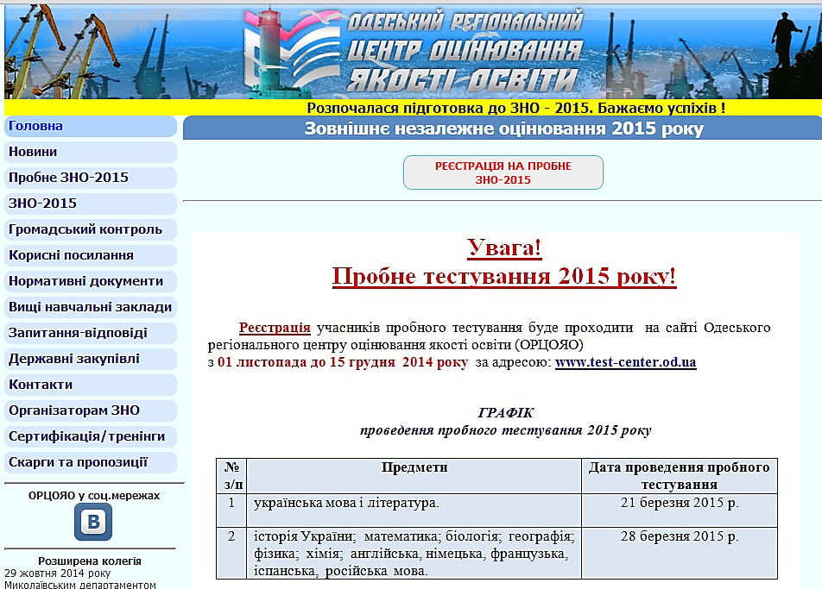
Якщо Ви обрали сайт test-center.od.ua, то Ви одразу потрапите на головну сторінку сайту ОРЦОЯО
Підготуйте все для початку реєстрації (паспорт (або Свідоцтво про народження), адресу, список обраних для пробного тестування предметів тощо) і натисніть опцію «Реєстрація на пробне ЗНО-2015»

Slide 31
Послідовність виконання дій під час реєстрації для участі в ПЗНО-2015
ПЗНО 2015

Slide 32
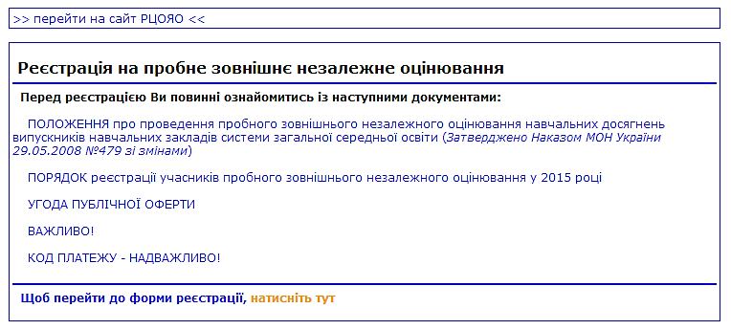
Ознайомтеся з інформацією на цій сторінці та натисніть опцію

Slide 33
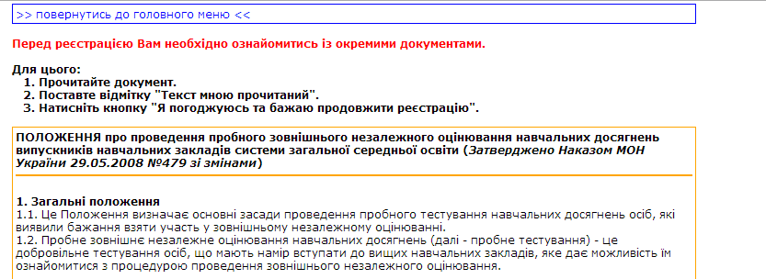
ВАЖЛИВО!
На сторінці, що відкриється, Вам буде запропоновано почергово ознайомитися з усіма нормативними документами, що стосуються пробного ЗНО.
Зробіть це обов’язково!
…………………………………

Slide 34
Далі дійте за вказівкою нижче
……………………………………….
Завершивши ознайомлення з інформацією,
натисніть по черзі позначені стрілками опції

Slide 35
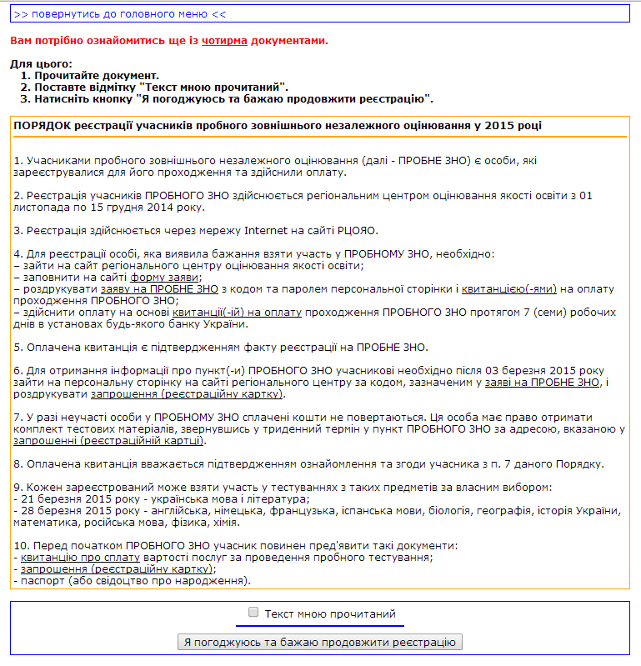
Продовження реєстрації
Далі Вам буде запропоновано ознайомитися ще з декількома важливими документами. Зробіть це і після завершення цієї процедури кожного разу тисніть по черзі опції
«Текст мною прочитаний» і «Я погоджуюсь та бажаю продовжити реєстрацію»

Slide 36
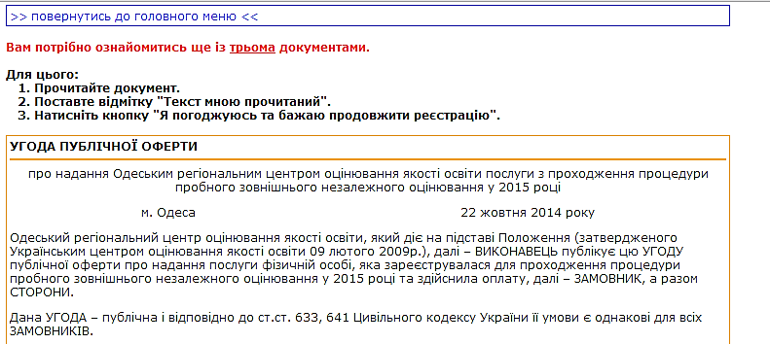
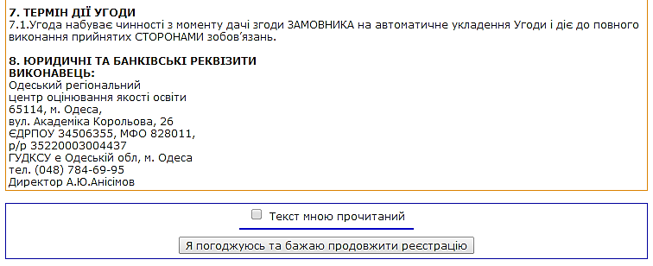
Продовження реєстрації
Далі Вам буде запропоновано ознайомитися ще з декількома важливими документами. Зробіть це і після завершення цієї процедури кожного разу тисніть по черзі опції
«Текст мною прочитаний» і «Я погоджуюсь та бажаю продовжити реєстрацію»
……………………...

Slide 37
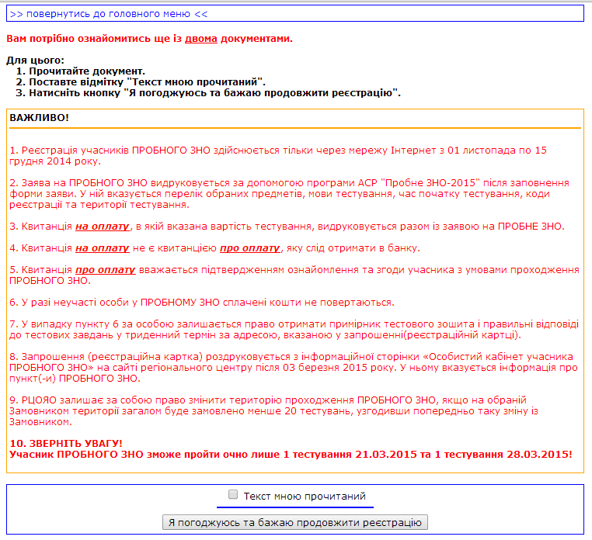
Продовження реєстрації
Далі Вам буде запропоновано ознайомитися ще з декількома важливими документами. Зробіть це і після завершення цієї процедури кожного разу тисніть по черзі опції
«Текст мною прочитаний» і «Я погоджуюсь та бажаю продовжити реєстрацію»

Slide 38
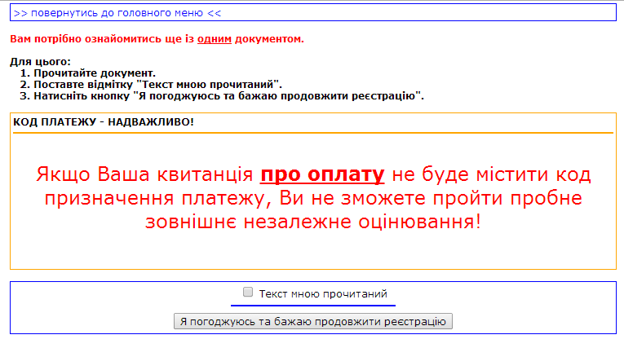
Продовження реєстрації
Далі Вам буде запропоновано ознайомитися ще з декількома важливими документами. Зробіть це і після завершення цієї процедури кожного разу тисніть по черзі опції
«Текст мною прочитаний» і «Я погоджуюсь та бажаю продовжити реєстрацію»
Наступна сторінка – заповнення форми заяви!

Slide 39
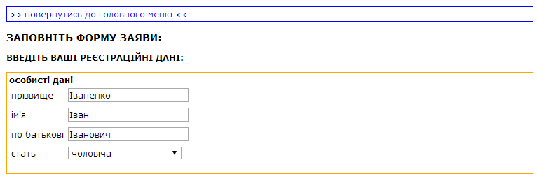
Сторінка заповнення форми заяви
Впишіть свої дані, використавши паспорт або свідоцтво про народження і, натиснувши опцію, оберіть свою стать!
Заповнений зразок

Slide 40
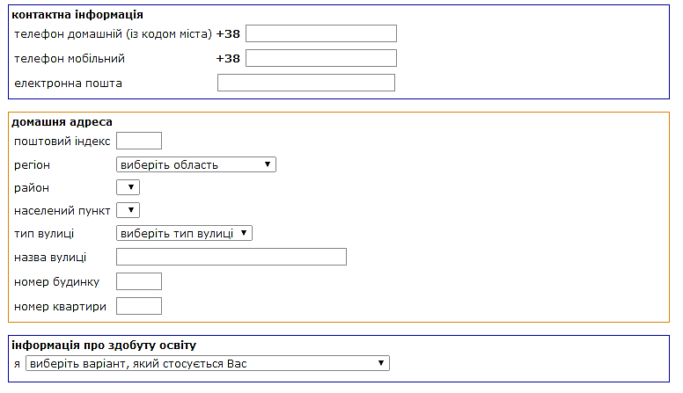
Сторінка заповнення форми заяви (продовження)
Впишіть свої дані, використавши паспорт або свідоцтво про народження.
Поштовий індекс слід зазначити обов’язково!
Натиснувши опції, оберіть свою область, район, тип вулиці та інформацію про здобуту освіту!

Slide 41
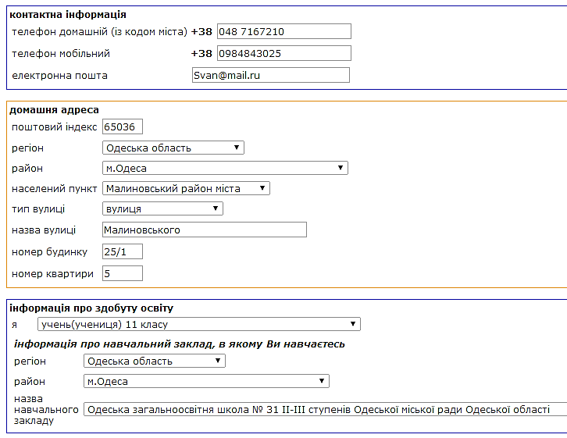
Сторінка заповнення форми заяви (продовження)
Зразок заповнення реєстраційної форми!

Slide 42
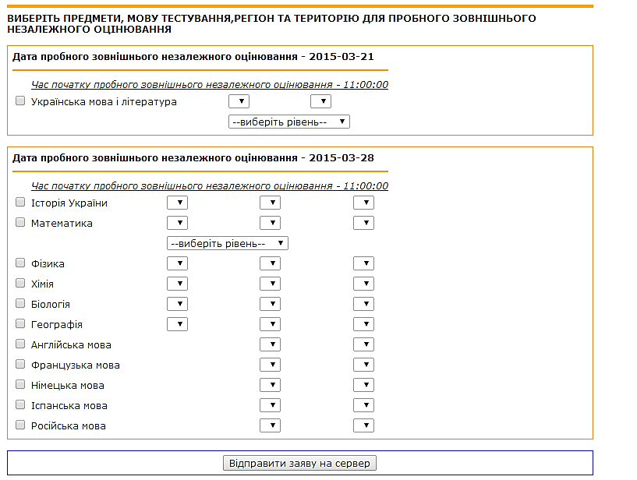
Сторінка заповнення форми заяви (продовження)
Увага! Обираючи тести з української мови і літератури та математики, Вам обов’язково слід вказати також обраний рівень – базовий чи поглиблений!
Ця частина форми заяви заповнюється за допомогою натиснення опцій та вибору відповідних предметів і мови!

Slide 43
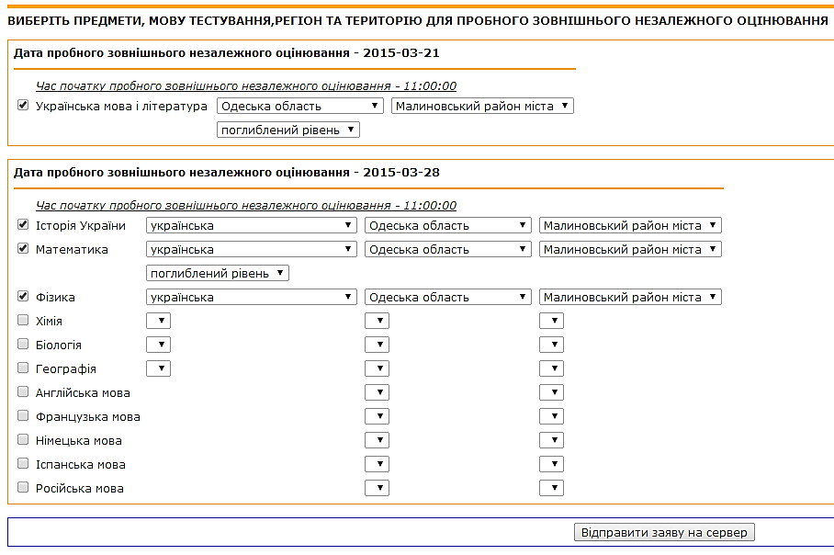
Сторінка заповнення форми заяви (продовження)
Зразок заповненої попередньої сторінки! Заповнивши, натисніть опцію

Slide 44
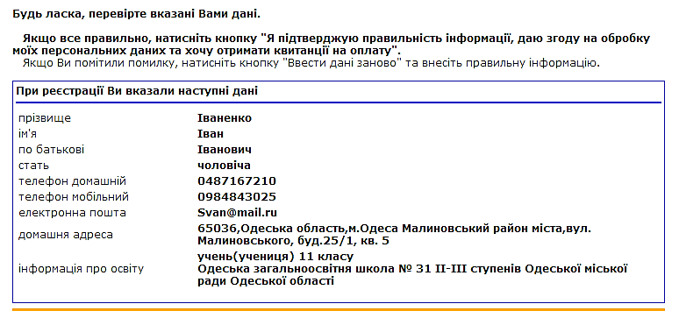
Відкриється заповнена сторінка для перевірки внесених даних
Перевірте все дуже уважно!

Slide 45
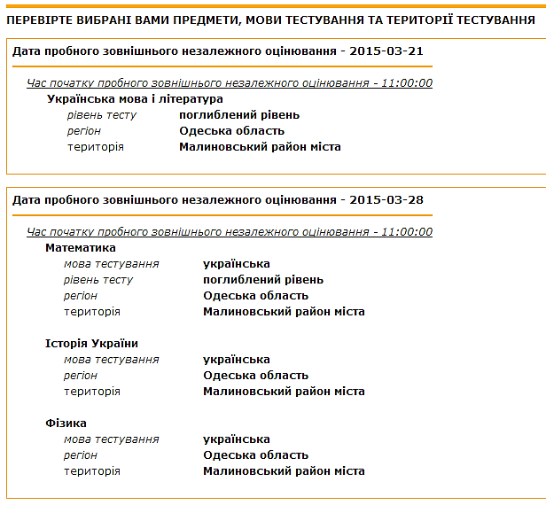
Продовження
Перевірте все дуже уважно!

Slide 46
Продовження
Перевіривши заповнення форми заяви, натисніть опцію
Якщо є зміни або слід виправити дані, натисніть опцію

Slide 47
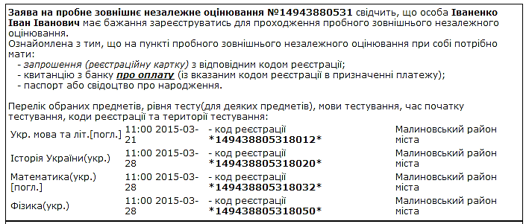
Завершувальний етап реєстрації
Зверніть увагу на перелік документів, які слід мати при собі під час прибуття до пункту пробного тестування!
(обведений червоним прямокутником)

Slide 48
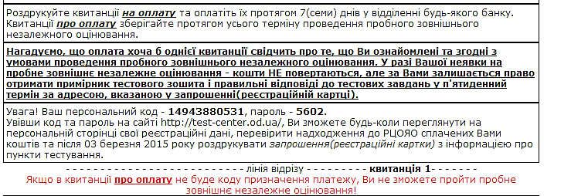
Дуже уважно прочитайте цю частину сторінки!
Зверніть увагу на термін оплати послуг!
Зберігайте квитанцію про оплату!
Запишіть Ваш персональний код і пароль – вони є доступом на вашу персональну сторінку після оплати послуг!

Slide 49
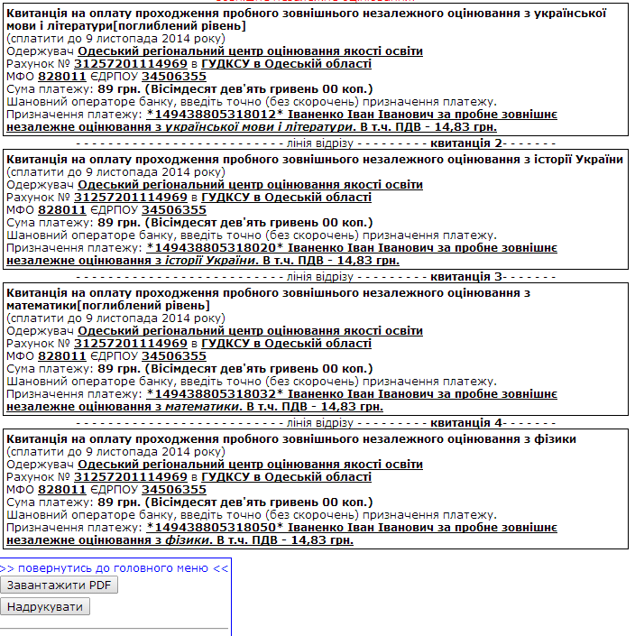
Перевірте заповнені квитанції на оплату послуг за ПЗНО!
*Зверніть увагу на частину тексту квитанції, позначену фігурними дужками. Вимагайте, щоб касир заповнив квитанцію так, як показано на зразку «Призначення платежу»: має бути зазначено код платежу, ваше П.І.Б і призначення платежу!
Без цього квитанція
не є дійсною!
Роздрукуйте квитанцію, натиснувши на опцію

Slide 50
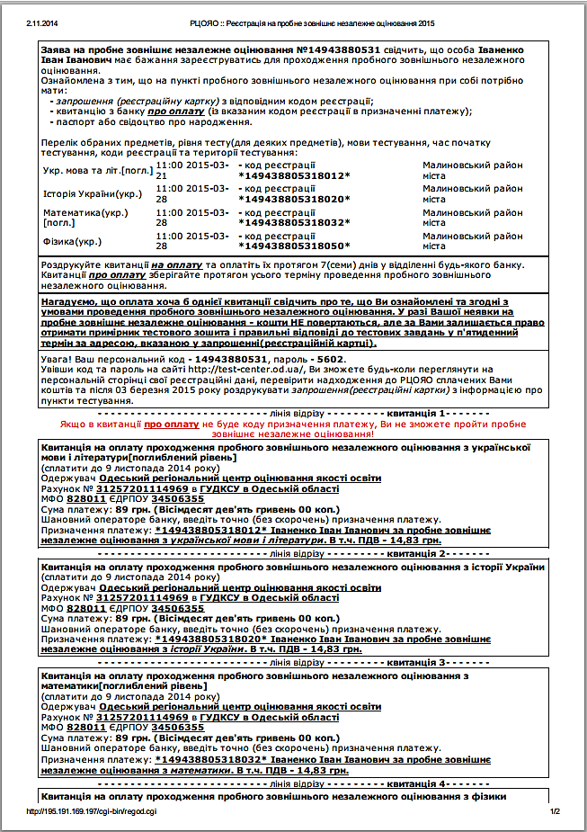
Роздруковані квитанції на оплату послуг за ПЗНО!
На кожний предмет роздрукована окрема квитанція.
Пам’ятайте!
У Вас є лише 7 днів для оплати послуг за участь у ПЗНО-2015.
Уважно прочитайте квитанції та відокремте кожну з них ножицями по лінії відрізу та здійсніть оплату у відділенні будь-якого банку!

Slide 51
Як увійти на персональну сторінку і переглянути її?
ПЗНО 2015

Slide 52
Увійдіть на головну сторінку сайту Одеського РЦОЯО і натисніть опцію

Slide 53
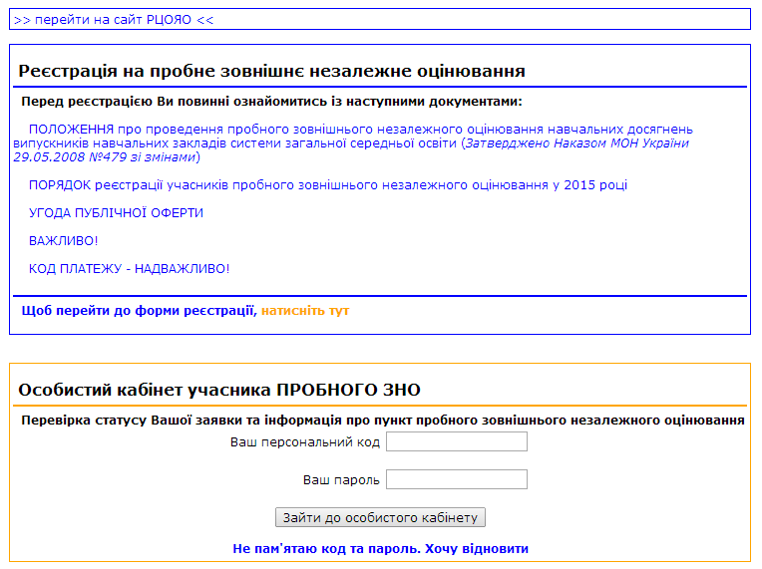
Заповніть в Особистому кабінеті учасника пробного ЗНО свій персональний код і пароль
Нагадуємо! Ваші персональний код і пароль
є у роздрукованих Вами матеріалах (інструкції перед квитанціями).
Натисніть опцію «Зайти до особистого кабінету»

Slide 54
Сайт ОРЦОЯО:
на допомогу учасникам ЗНО-2015

Slide 55
Характеристики сертифікаційних робіт
Тематичні он-лайн тренінги з усіх предметів ЗНО-2015
Додатки до Програми з історії України
Методичні рекомендації спеціалістів ОРЦОЯО
Розміщення інформації в соціальних мережах Інтернету:ВКонтакте і Фейсбук

Slide 56
Бажаємо успіху!

